Slide 1
§4.5 基、维数与坐标
一、线性空间的基与坐标
二、元素在给定基下的坐标
三、线性空间的同构

Slide 2
N维向量空间 F^{n} 中，任何n个线性无关的向量都是一组基，F^{n}中的任一向量都可由这组基线性表示，表示系数是坐标.
一般的线性空间与此类似 .也有基与坐标.但空间的元素不再局限于向量，可以是多项式，矩阵等等.

Slide 3
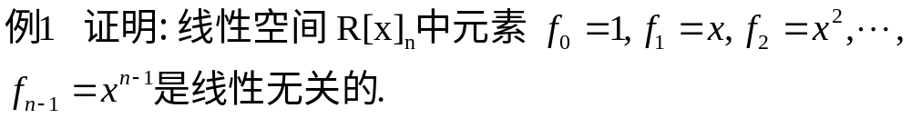
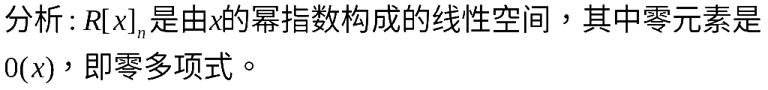
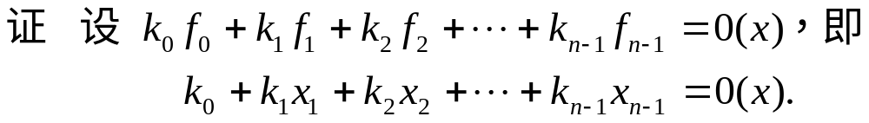
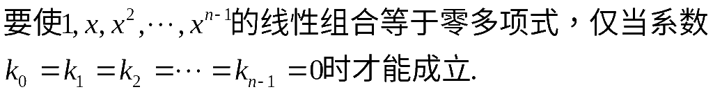

Slide 4
已知: 在R^{n}中, 线性无关的向量组最多由n个向量组成, 而任意n+1个向量都是线性相关的.
问题1: 在线性空间中是否也可以定义线性无关的概念?
问题2: 线性空间的一个重要特征——在线性空间V中, 最多能有多少线性无关的向量?

Slide 5
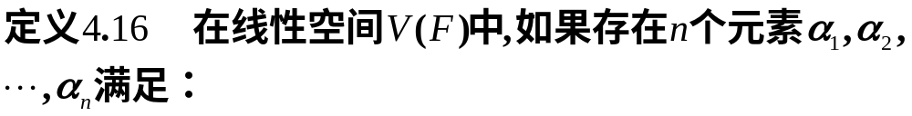

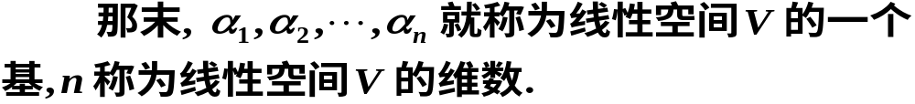

一、 线性空间的基与维数

Slide 6
当一个线性空间V中存在任意多个线性无关的向量时, 就称V是无限维的.
在N维线性空间V中，任何n个线性无关的向量都
是V的一组基.

Slide 7
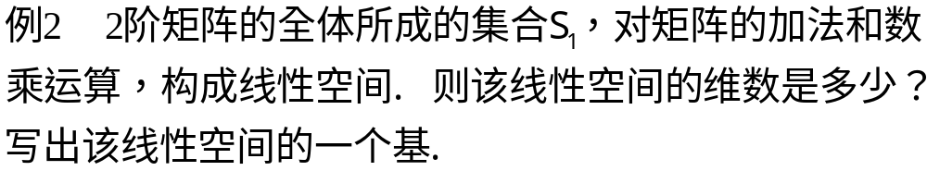
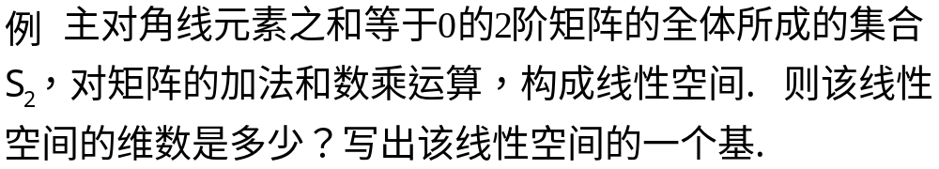

Slide 8
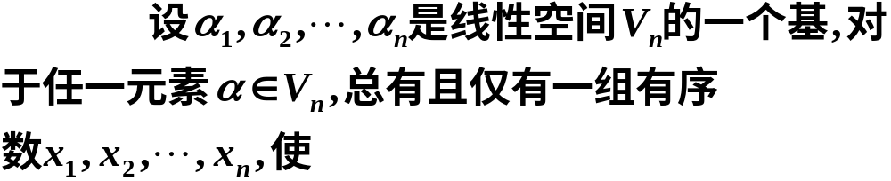

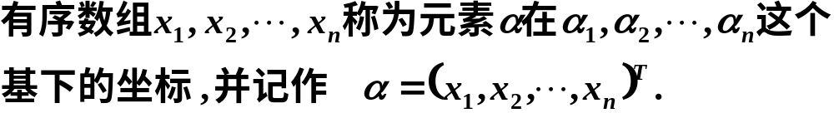
二、 元素在给定基下的坐标
1. 定义

Slide 9
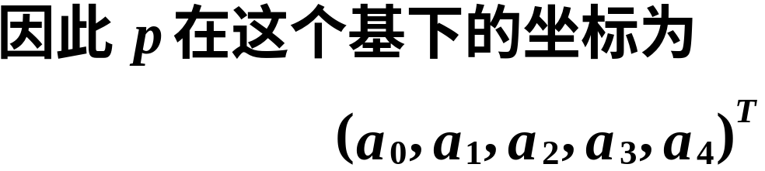
例2: 在线性空间P[x]₄中, p₀=1, p₁=x, p₂=x², p₃=x³, p₄=x⁴ 就是P[x]₄的一个基.
任意不超过4次的多项式:
p(x) = a₀ + a₁x + a₂x² + a₃x³ + a₄x⁴∈P[x]₄,
都可表示为
p(x) = a₀ p₀ + a₁p₁ + a₂p₂ + a₃p₃ + a₄p₄

Slide 10
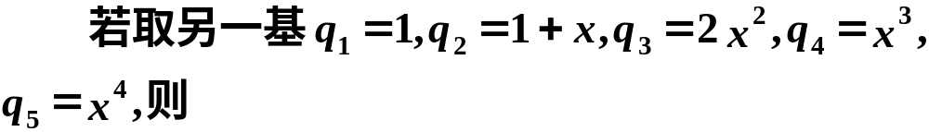
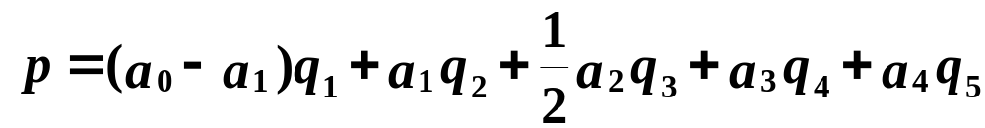
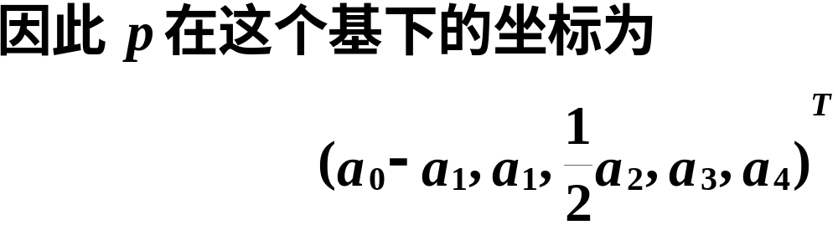

注意
线性空间 的任一元素在不同的基下所对的
坐标一般不同，一个元素在一个基下对应的坐标是
唯一的．

Slide 11
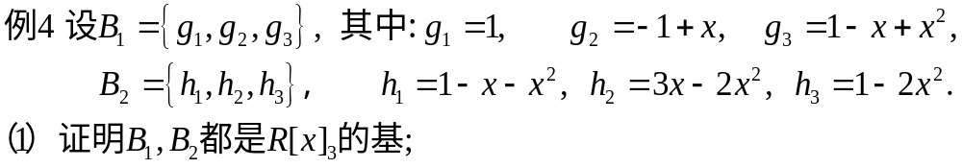
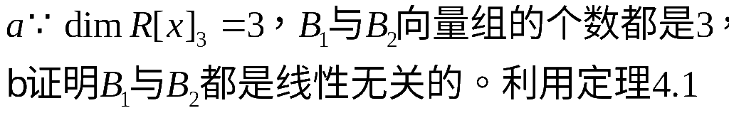
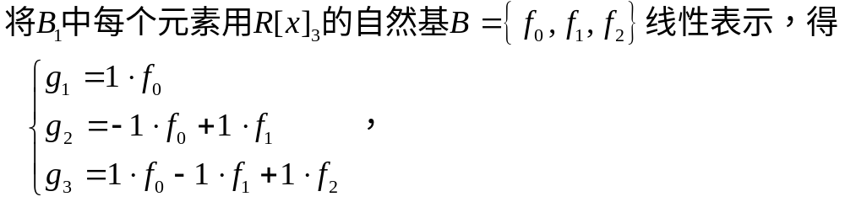
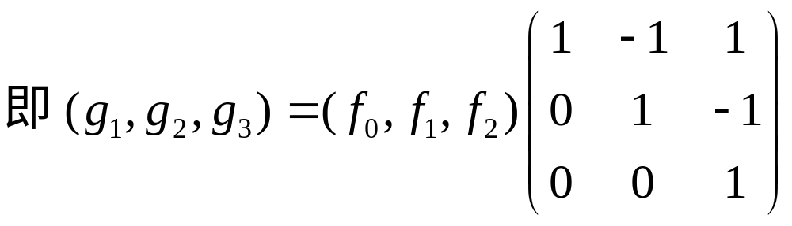
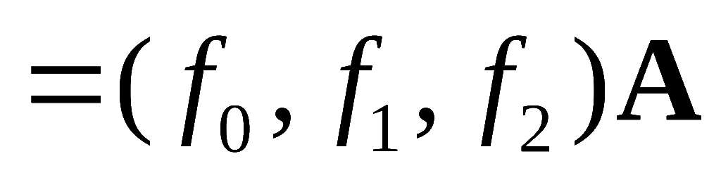
解：

Slide 12
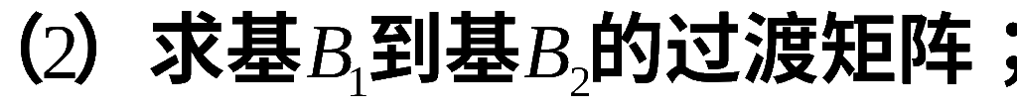
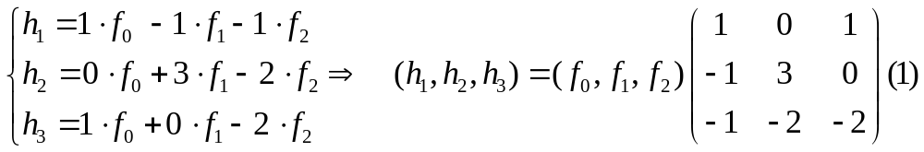
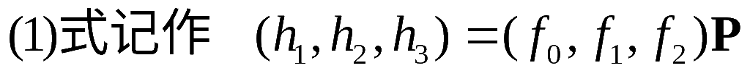
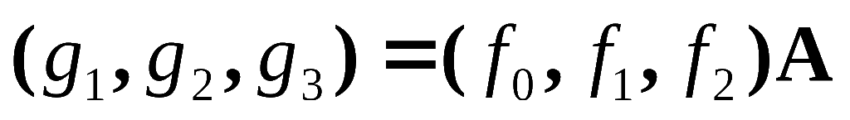
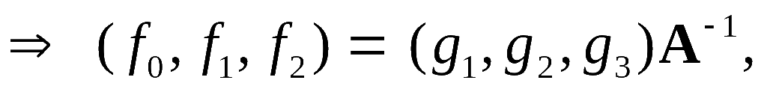
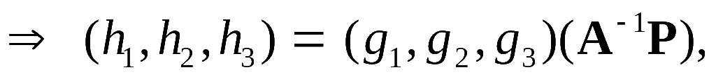
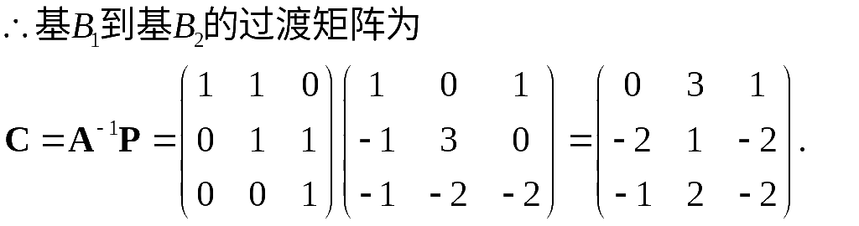

Slide 13
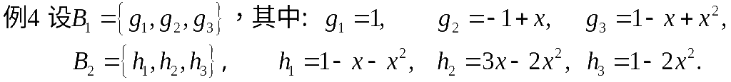
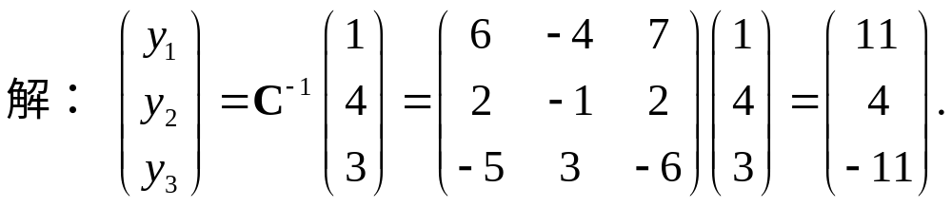

Slide 14
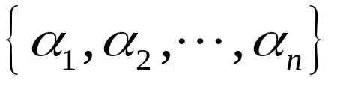
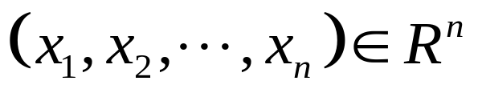

三、线性空间的同构
1. 同构的定义
给定了n 维线性空间 V (F)的基 ,
V (F) 中 的向量 与其坐标 ，
不仅是一一对应的 ，而且这种对应保持线性运算关系不变。
具有上述对应关系的两个线性空间V (F) 和 ,
称它们是同构的.

Slide 16
2. 同构的意义
任何n 维线性空间V( F )，都可以通过基和坐标，转化为研究 n 维向量空间F_{n} . 这样，我们对不同的 n 维线性空间就有了统一的研究方法，统一到研究Fn . 因此，把线性空间也称为向量空间 .

Slide 17
四、小结
１．线性空间的基与维数；
２．线性空间的元素在给定基下的坐标；
３．同维数的线性空间的必同构．

